Slide 1
Семинар В МБОУ «Воскресеновская СОШ» на тему: «Как учитель управляет качеством обучения в образовательной системе «учитель – ученик».

Slide 2
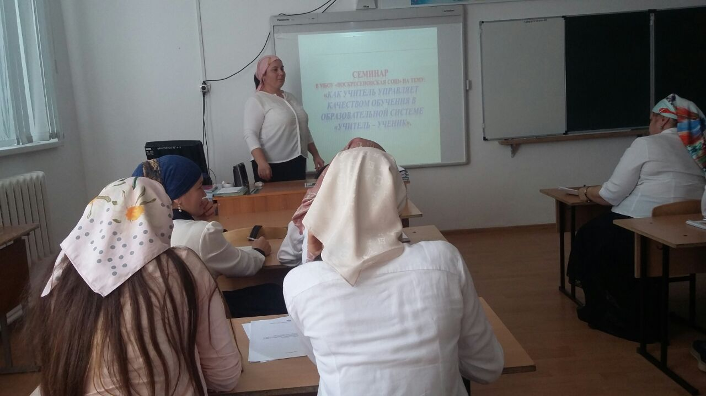
Семинар проводила зам. Директора по УВР Алиева Х.С.

Slide 3
Урок – это зеркало общей и педагогической культуры учителя, мерило его интеллектуального богатства, показатель его кругозора и эрудиции. В.Сухомлинский

Slide 4
Эффективность любого урока определяется не тем, что дает детям учитель, а тем что они взяли в процессе обучения.

Slide 5
Примерный алгоритм описания уроков.
Введение – описание программы, темы, места урока, его роли в логике изучения темы. Рекомендации по подготовке учителя к этому уроку. Как этот урок поддерживает социализацию учащихся – содержанием, формами деятельности, целями…
Особенности детей в классе, учитываемые при подготовке к уроку (детей называть по имени – Саша Н.)
Информационная карта урока.
Подробное описание хода урока:
по этапам,
с опорой на файлы презентации (слайды, видеофрагменты),
со ссылками на дидактические материалы, данные в приложениях,
с описанием возможных сложностей каждого этапа.
Приложения:
тексты промежуточной диагностики
индивидуализированные задания (хорошо дать матрицу дидактического потенциала использованных заданий)
список литературы для учителя
перечень домашних заданий (с дифференциацией, если есть) и т.д.

Slide 6
Домашние задания:
Задания должны быть интересны по форме, стимулировать поисковую работу, но не должны быть очень сложными по содержанию – пока волевая составляющая учебной мотивации невысока.
Можно давать такие задания:
1.Составить кроссворд с изучаемыми терминами и написать к нему вопросы.
2.Составить и оформить тест по изучаемому параграфу.
3.Провести анкетирование или опрос в окружающем социуме, записать результаты в виде таблицы, проанализировать, сделать вывод.
4.Создать компьютерную презентацию к изучаемой теме.

Slide 7
Развивающие и диагностические задания на уроках. 1.Цифровой диктант. 2.Буквенный диктант. 3.Числовой диктант. 4.Задание на развитие зрительной памяти. 5.Логические поисковые задания. 6.Развивающие игры.

Slide 8
Что такое метапредметность, метадеятельность, метазнания, метаспособы? Как они соотносятся друг с другом? - Что такое метапредметы? Где их взять (или как их разработать)? Кто их будет вести? Как изыскать возможность их включения в учебный план при сегодняшней перегрузки учебного материала? - Как увязать необходимость реализации принципа метапредметности в обучении с высокой подготовкой к ЕГЭ? Существуют ли другие пути обеспечения принципа метапредметности в школе? - Какие технологии и методики способствуют формированию метапредметных результатов?

Slide 9
В древнегреческом языке предлог μετά (metá) и приставка μετα- имеют значения: «после», «следующее», «за», а также «через», «между»

Slide 10
Управленческие документы на столе учителя: - Рабочая программа по предмету. - Информационная/технологическая карта темы/ модуля. - Сценарий урока. - Диагностические работы (тематическая и промежуточная диагностика).

Slide 11
ПРИКАЗ МИНОБРНАУКИ РОССИИ ОТ 31 ДЕКАБРЯ 2015 Г. № 1577 «О ВНЕСЕНИИ ИЗМЕНЕНИЙ В ФЕДЕРАЛЬНЫЙ ГОСУДАРСТВЕННЫЙ ОБРАЗОВАТЕЛЬНЫЙ СТАНДАРТ ОСНОВНОГО ОБЩЕГО ОБРАЗОВАНИЯ, УТВЕРЖДЕННЫЙ ПРИКАЗОМ МИНИСТЕРСТВА ОБРАЗОВАНИЯ И НАУКИ РОССИЙСКОЙ ФЕДЕРАЦИИ ОТ 17 ДЕКАБРЯ 2010 Г. № 1897»

Slide 12
18.2.2. Рабочие программы учебных предметов, курсов, в том числе внеурочной деятельности, должны обеспечивать достижение планируемых результатов освоения основной образовательной программы основного общего образования. Рабочие программы учебных предметов, курсов, в том числе внеурочной деятельности, разрабатываются на основе требований к результатам освоения основной образовательной программы основного общего образования с учетом программ, включенных в ее структуру.

Slide 13
Рабочие программы учебных предметов, курсов должны содержать: - планируемые результаты освоения учебного предмета, курса; - содержание учебного предмета, курса; - тематическое планирование с указанием количества часов, отводимых на освоение каждой темы. Рабочие программы курсов внеурочной деятельности должны содержать: - результаты освоения курса внеурочной деятельности; - содержание курса внеурочной деятельности с указанием форм организации и видов деятельности; - тематическое планирование.

Slide 14
Развивающий учитель имеет больше шансов инициировать и поддерживать процессы саморазвития ученика. Постоянно познающий себя учитель сможет стать опорой для становления процессов самопознания ученика. Владеющий основными приемами самоопределения учитель способен реально помочь ученику в его самоопределении.

Slide 15
«Мы не говорим педагогам - поступайте так или иначе; мы говорим им: изучайте законы тех психических явлений, которыми вы хотите управлять, и поступайте, сообразуясь с этими законами и теми обстоятельствами, в которых вы хотите их приложить». К.Д.Ушинский.

